Slide 1
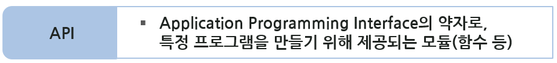
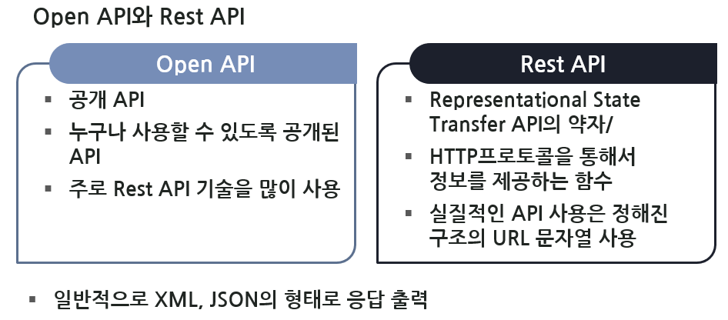

Slide 2
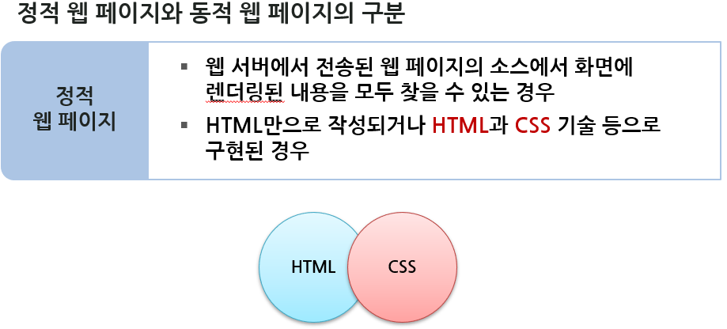
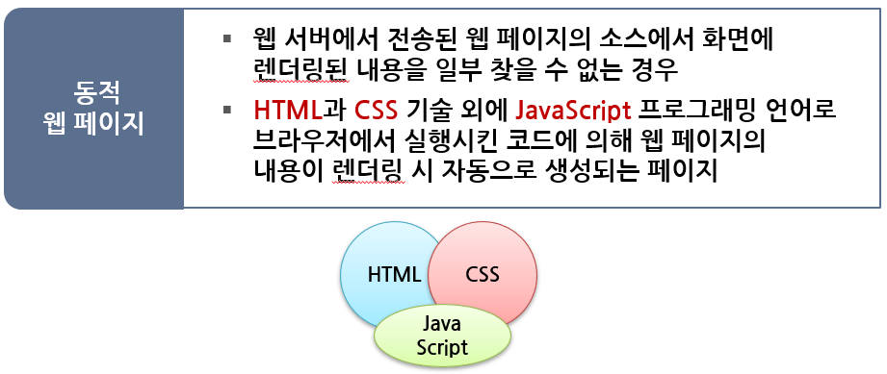

Slide 3
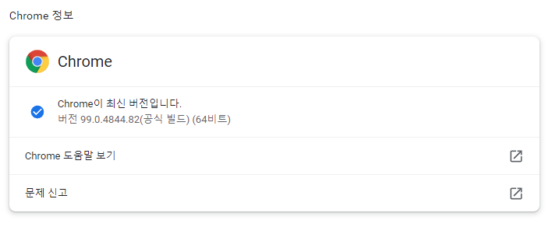
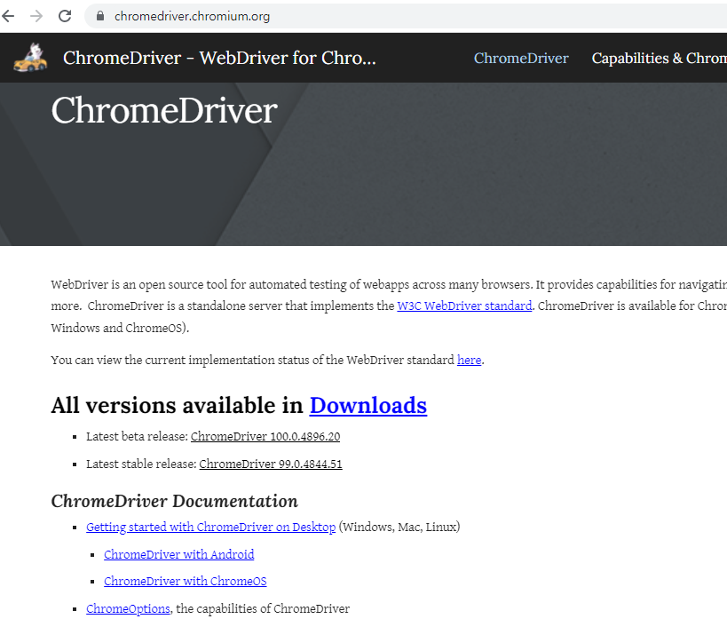
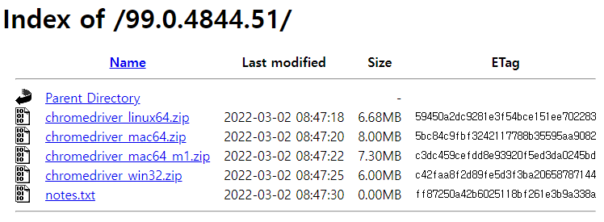
크롬 브라우저의 드라이버 프로그램 준비

Slide 4
데이터 수집
동적 스크래핑(크롤링)
다음의 경우에는 웹 페이지의 내용이 동적으로 생성되는 경우로 지금까지의 방법으로 스크래핑 할 수 없다.
사용자의 선택과 같은 이벤트에 의해서 자바스크립트의 수행 결과로 컨텐츠를 생성한다.
페이지의 랜더링을 끝낸 후에 Ajax 기술을 이용하여 서버로 부터 컨텐트의 일부를 전송받아 동적으로 구성한다.
이러한 경우에는 Selenium 을 사용하면 제어되는 브라우저에 페이지를 랜더링 해놓고 랜더링된 결과에서 컨텐츠를 읽어올 수 있다.
뿐만 아니라 컨텐츠내에서 클릭이벤트를 발생할 수도 있으며 로그인과 같은 데이터를 입력하는 것도 가능하다.
[ Selenium 서버 기동 과정 ]
chromedriver.exe, selenium-server-standalone-4.0.0-alpha-1.jar 를 네이버 MYBOX
에서 다운로드 하여 c:\xxx\Rexam\selenium 폴더를 생성하고 저장한다.
(2) cmd 창을 기동시키고 c:\xxx\Rexam\selenium 로 옮겨가서 다음 명령을 수행시켜서 Selenium 서버를 기동시킨다.
네이버 클라우드에서 chromedriver.exe와 xxxx.jar 파일을 다운로드하여 C:/xxx/Rexam/selenium 폴더에 저장한다.
cmd 창을 기동하고
C:/xxx/Rexam/selenium 폴더로 옮겨 가서
다음 명령을 실행한다. 만일 java 명령을 찾지 못한다는 오류가 발생한다면
환경 변수 설정에 문제가 있는 것이니 강사에게 꼭 알려서 해결해야 한다.
java -Dwebdriver.chrome.driver="chromedriver.exe" -jar selenium-server-standalone-4.0.0-alpha-1.jar -port 4445

Slide 5
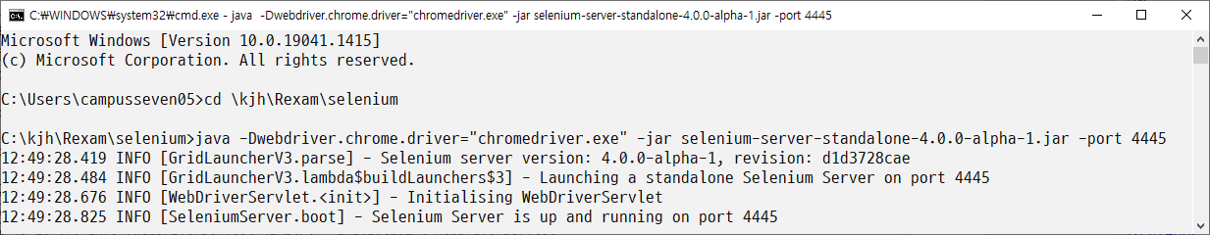
데이터 수집
동적 스크래핑(크롤링)
cmd 창을 기동시키고 셀레니엄 서버 프로그램과 크롬 브라우저의 드라이버 프로그램을 을 저장시킨 폴더로 옭겨가서 셀레니엄 서버를 기동시킨다.

Slide 6
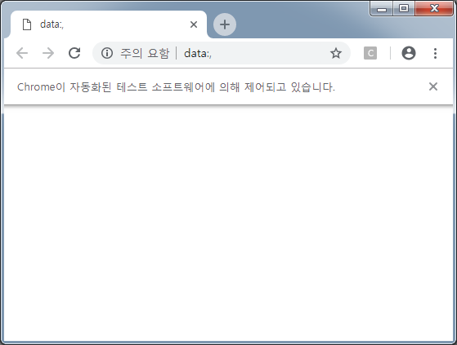
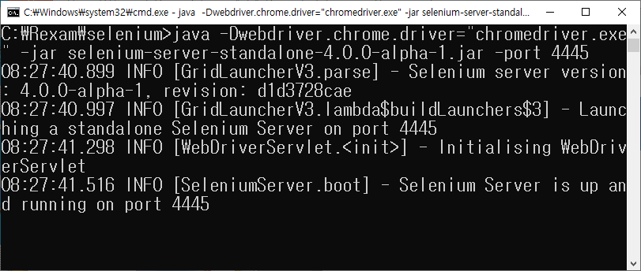
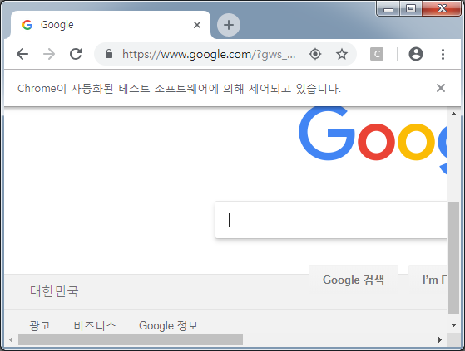
데이터 수집
동적 스크래핑(크롤링)
install.packages("RSelenium")
library(RSelenium)
remDr <- remoteDriver(remoteServerAddr = "localhost" ,
port = 4445, browserName = "chrome")
remDr$open()
remDr$navigate("http://www.google.com/")

Slide 7
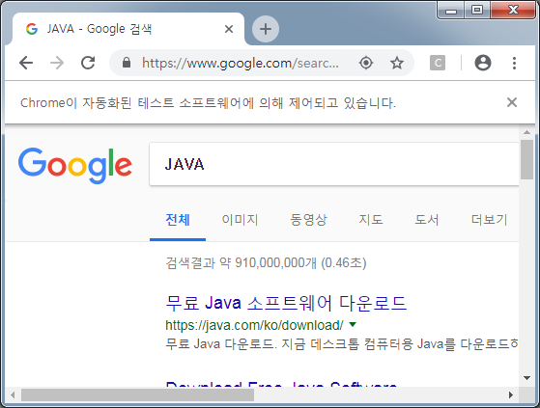
데이터 수집
동적 스크래핑(크롤링)
webElem <- remDr$findElement(using = "css selector", "[name = 'q']")
webElem$sendKeysToElement(list("JAVA", key = "enter"))

Slide 8
데이터 수집
동적 스크래핑(크롤링)
[ API 소개 ]
remDr <- remoteDriver(remoteServerAddr="localhost", port=4445,browserName="chrome") | R 코드로 Selenium 서버에 접속하고 remoteDriver 객체 리턴
remDr$open() | 브라우저 오픈(크롬)
remDr$navigate(url) | url 에 해당하는 웹페이지 랜더링
one <- remDr$findElement(using='css selector',‘css선택자') | 태그 한 개 찾기(webElement 객체) 태그가 없으면 NoSuchElement 오류 발생
one$getElementTagName() | 찾아진 태그의 태그 명 추출(webElement 객체가 제공)
one$getElementText() | 찾아진 태그의 태그 내용 추출(webElement 객체가 제공)
one$getElementAttribute(”속성명”) | 찾아진 태그의 속성 명에 대한 값 추출 (webElement 객체가 제공)
one$clickElement() | 찾아진 태그에서 클릭이벤트 발생시키기 (webElement 객체가 제공)
태그를 한 개만 찾는 함수로서 webElement 객체 리턴

Slide 9
데이터 수집
동적 스크래핑(크롤링)
[ API 소개 ]
doms <- remDr$findElements(using ="css selector", "컨텐트를추출하려는태그의 CSS선택자") | 태그들을 찾기 존재하지 않으면 비어있는 리스트 리턴
sapply(doms,function(x){x$getElementText()}) | 찾아진 태그들의 컨텐트들의 추출하여 리스트로 리턴
sapply(doms, function(x){x$clickElement()}) | 찾아진 태그들에 각각 클릭 이벤트 발생
remDr$executeScript("arguments[0].click();",nextPageLink) | 가끔 clickElement() 가 일을 안 할 때가 있음…ㅜ 이 때 사용하면 좋음
webElem <- remDr$findElement("css selector", "body") remDr$executeScript("scrollTo(0, document.body.scrollHeight)", args = list(webElem)) | 페이지를 아래로 내리는(스크롤) 효과
태그를 0개 이상 찾는 함수로서 webElement 객체들의 리스트 리턴

Slide 10
데이터 수집
동적 스크래핑(크롤링)
remDr <- remoteDriver(remoteServerAddr = "localhost" , port = 4445, browserName = "chrome")
remDr$open()
remDr$navigate("http://www.google.com/")
webElem <- remDr$findElement(using = "css selector", "[name = 'q']")
webElem$sendKeysToElement(list("PYTHON", key = "enter"))
remDr$navigate("http://www.naver.com/")
str(remDr)
webElem <- remDr$findElement(using = "css selector", "#query")
webElem$sendKeysToElement(list("PYTHON", key = "enter"))
str(webElem)
Selenium 서버에 접속
Selenium 서버에 의해 제어되는 브라우저 기동
지정된 URL 페이지 를 요청하고 랜더링(자바스크립트코드 수행)
태그에 대한 DOM 객체 찾기
<input> 태그에 텍스트 입력하고 엔터키 입력을 자동화 하기

Slide 11
데이터 수집
동적 스크래핑(크롤링)
url <- "http://unico2013.dothome.co.kr/crawling/tagstyle.html"
remDr$navigate(url)
# 단수형으로 노드 추출 - WebElement 객체 리턴
one <- remDr$findElement(using='css selector','div') # 노드 한 개 리턴(webElement 객체)
one$getElementTagName()
one$getElementText()
one$getElementAttribute("style")
# 단수형으로 없는 노드 추출 – 오류 발생
one <- NULL
one <- remDr$findElement(using='css selector','p')
# 만일 오류 발생을 무시하고 싶어서 사용하지만 소용없음, 외부 라이브러리 사용 때문이라 추정(^^)
# 없을 수도 있으면 복수형(findElements()) 사용할것
one <- NULL
try(one<-remDr$findElement(using='css selector','p'))

Slide 12
데이터 수집
동적 스크래핑(크롤링)
#복수형으로 노드 추출 – list 객체 리턴
more <- remDr$findElements(using='css selector','div')
sapply(more, function(x) x$getElementTagName())
sapply(more, function(x) x$getElementText())
#복수형으로 없는 추출 – 비어있는 list 객체 리턴
more <- remDr$findElements(using='css selector','p')
if(length(more) == 0)
cat("<p> 태그는 없슈\n")

Slide 13
데이터 수집
동적 스크래핑(크롤링)
#이벤트 처리
remDr$navigate("http://unico2013.dothome.co.kr/crawling/exercise_bs.html")
one<-remDr$findElement(using='css selector','a:nth-of-type(4)')
one$getElementTagName()
one$getElementText()
one$clickElement()
url <- "http://unico2013.dothome.co.kr/crawling/exercise_bs.html"
remDr$navigate(url)
one<-remDr$findElement(using='css selector','a:nth-of-type(3)')
one$getElementTagName()
one$getElementText()
remDr$executeScript("arguments[0].click();",list(one));

